Slide 1
《人工智能》课程复习 浙江大学人工智能研究所 吴飞 2021年6月
2021《人工智能》本科生课程

Slide 2
《人工智能导论：模型与算法》主体内容
手段与方法 | 特点
以符号主义为核心的 逻辑推理 | 将概念（如命题等）符号化，从若干判断（前提）出发得到新判断（结论）
以问题求解为核心的 探寻搜索 | 探寻搜索依据已有信息来寻找满足约束条件的待求解问题的答案
以数据驱动为核心的 机器学习 | 从数据中发现数据所承载语义（如概念）的内在模式
以行为主义为核心的 强化学习 | 根据环境所提供的奖罚反馈来学习所处状态可施加的最佳行动，在“探索（未知空间）-利用（已有经验）（exploration vs. exploitation）”之间寻找平衡，完成某个序列化任务，具备自我学习能力
以博弈对抗为核心的群体智能（两人及以上） | 从“数据拟合”优化解的求取向“均衡解”的求取迈进

Slide 3
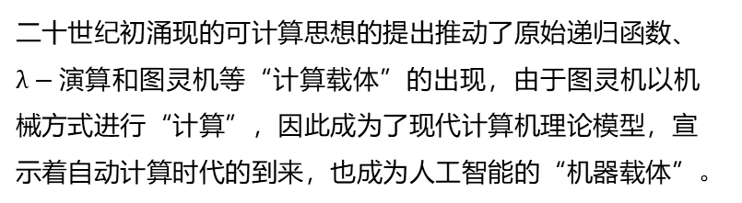
《人工智能导论：模型与算法》：第一章 绪论
“我们必须知道，我们必将知道”（大卫 希尔伯特，David Hilbert)
可计算思想起源与发展
人工智能的发展简史
人工智能研究的基本内容
人工智能概述
二十世纪初涌现的可计算思想的提出推动了原始递归函数、$λ−演算$和图灵机等“计算载体”的出现，由于图灵机以机械方式进行“计算”，因此成为了现代计算机理论模型，宣示着自动计算时代的到来，也成为人工智能的“机器载体”。

Slide 4
《人工智能导论：模型与算法》：第一章 绪论
手段与方法 | 特点
以符号主义为核心的 逻辑推理 | 将概念（如命题等）符号化，从若干判断（前提）出发得到新判断（结论）
以问题求解为核心的 探寻搜索 | 探寻搜索依据已有信息来寻找满足约束条件的待求解问题的答案
以数据驱动为核心的 机器学习 | 从数据中发现数据所承载语义（如概念）的内在模式
以行为主义为核心的 强化学习 | 根据环境所提供的奖罚反馈来学习所处状态可施加的最佳行动，在“探索（未知空间）-利用（已有经验）（exploration vs. exploitation）”之间寻找平衡，完成某个序列化任务，具备自我学习能力
以博弈对抗为核心的群体智能（两人及以上） | 从“数据拟合”优化解的求取向“均衡解”的求取迈进

Slide 5
《人工智能导论：模型与算法》：第二章 逻辑与推理
擢虑不疑，说在有无 《墨辨·经下》
命题逻辑
谓词逻辑
知识图谱推理
因果推理
逻辑与推理
这里的“擢”即抽引，表示从一个典型个别事例中抽引出一个一般命题（虑），这种归纳推理的方式不用怀疑，因为其理由或根据是“与典型事例同类的事物联系是存在，还是不存在”

Slide 6
《人工智能导论：模型与算法》：第三章 搜索求解
故记诵者，学问之舟车也 清 章学诚 《文史通义》
启发式搜索
对抗搜索（Minimax及Alpha-Beta剪枝搜索）
蒙特卡洛树搜索
搜索求解
搜索算法通过模拟智能体的一系列动作，按照一定规则探索智能体的所有可能行动，直到找到一种满足约束限制的解法，以此来指导智能体的行动。

Slide 7
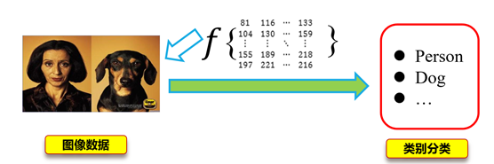
《人工智能导论：模型与算法》：第四章 机器学习：监督学习
化繁为简、大巧不工 Ronald Aylmer Fisher
机器学习基本概念
回归分析、决策树
线性判别分析、Ada Boosting
支持向量机、生成学习模型
统计机器学习
监督学习
从标注数据到概念空间的映射

Slide 8
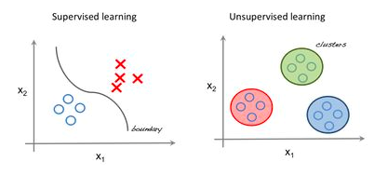
《人工智能导论：模型与算法》基本内容：第五章 统计机器学习：无监督学习
物以类聚，人以群分 《战国策·齐策三》
K均值聚类
主成分分析
特征人脸方法
潜在语义分析
期望极大算法（EM）
统计机器学习
非监督学习
学习无标注数据的分布

Slide 9
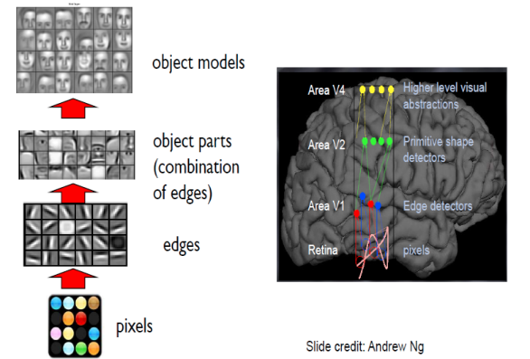
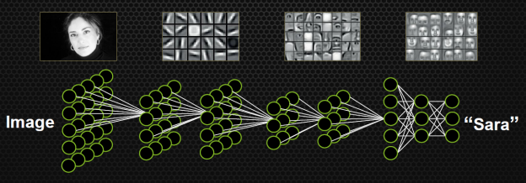
《人工智能导论：模型与算法》基本内容：第六章 深度学习
Neurons that fire together, wire together (Donald Hebb)
前馈神经网络（误差后向传播）
卷积神经网络
循环神经网络
深度生成学习
自然语言理解与视觉分析
深度学习
端到端学习数据的区别性表达

Slide 10
《人工智能导论：模型与算法》基本内容：第七章 强化学习
谋定而后动，知止而有得
强化学习定义
基于价值的强化学习
基于策略的强化学习
深度强化学习的应用
强化学习
通过动作施加影响
动作的收益
(reward)
智能主体
环境
反馈环境状态的变化
通过平衡“探索未知空间与利用已有经验”（exploration vs. exploitation）” 与环境进行交互，获得回报，从而序贯地作出决策

Slide 11
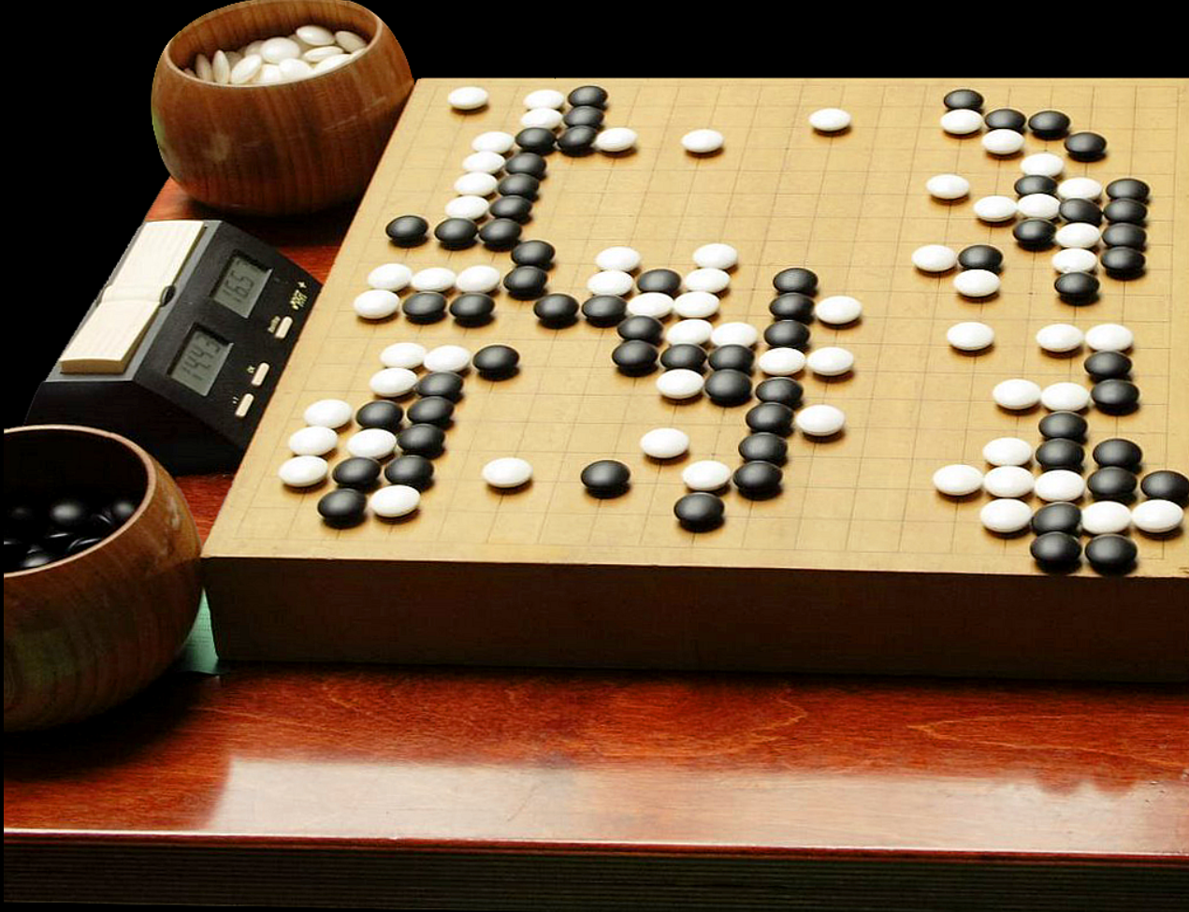
《人工智能导论：模型与算法》基本内容：第八章 人工智能博弈
两害相权取其轻，两利相权取其重
博弈相关概念 (纳什均衡)
博弈策略求解
博弈规则设计
非完全信息博弈的实际应用
人工智能博弈
博弈行为是多个带有相互竞争性质的主体，为了达到各自目标和利益，采取的带有对抗性质的行为。现代博弈论主要研究博弈行为中最优的对抗策略及其稳定局势，协助对弈者在一定规则范围内寻求最合理的行为方式。

Slide 12
人工智能未来发展与趋势
类脑计算
类脑计算
自动化机器学习
非诺依曼计算架构
神经网络模型压缩
人工智能芯片与
机器学习系统
人工智能芯片
量子机器学习
量子机器学习
人工智能编程框架
人工智能伦理与治理
人工智能伦理与治理

Slide 13
《人工智能导论：模型与算法》实训题目
逻辑推理
斑马问题与八皇后问题
搜索求解
黑白棋（Mini AlphaGo)
线性回归
图像恢复重建
统计建模
特征人脸识别
深度学习
基于卷积神经网络的垃圾分类
强化学习
深度Q函数学习
平时作业35分，课堂考勤5分，期末考试60分。深度学习编程实现将基于“智海--Mo平台”和华为MindSpore框架

Slide 14
考试范围
考试范围是参考教材和相应的ppt课件，但如下内容不纳入期末考试：
第1章 绪论（全部章节内容）
第2章 逻辑与推理
2.4因果推理
第3章 搜索求解
3.2.4 A*算法性能分析
3.3.3 Alpha-Beta剪枝算法性能分析
第4章 机器学习：监督学习
4.6 支持向量机
4.7 生成学习模型
第6章 深度学习
6.5 深度生成学习
第7章 强化学习
7.3 基于策略的强化学习
7.4 深度强化学习的应用
第8章 人工智能博弈（全部章节内容）
第9章 人工智能未来发展和趋势（全部章节内容）

Slide 15
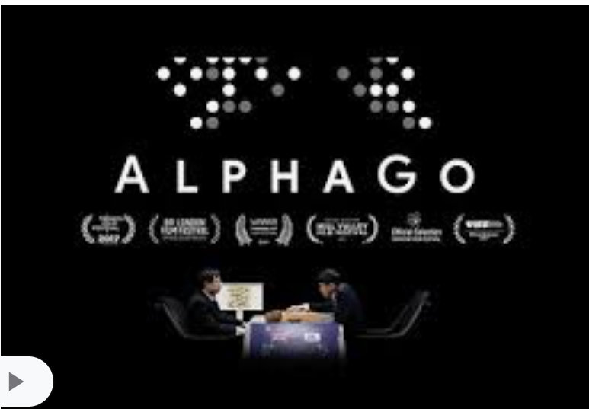
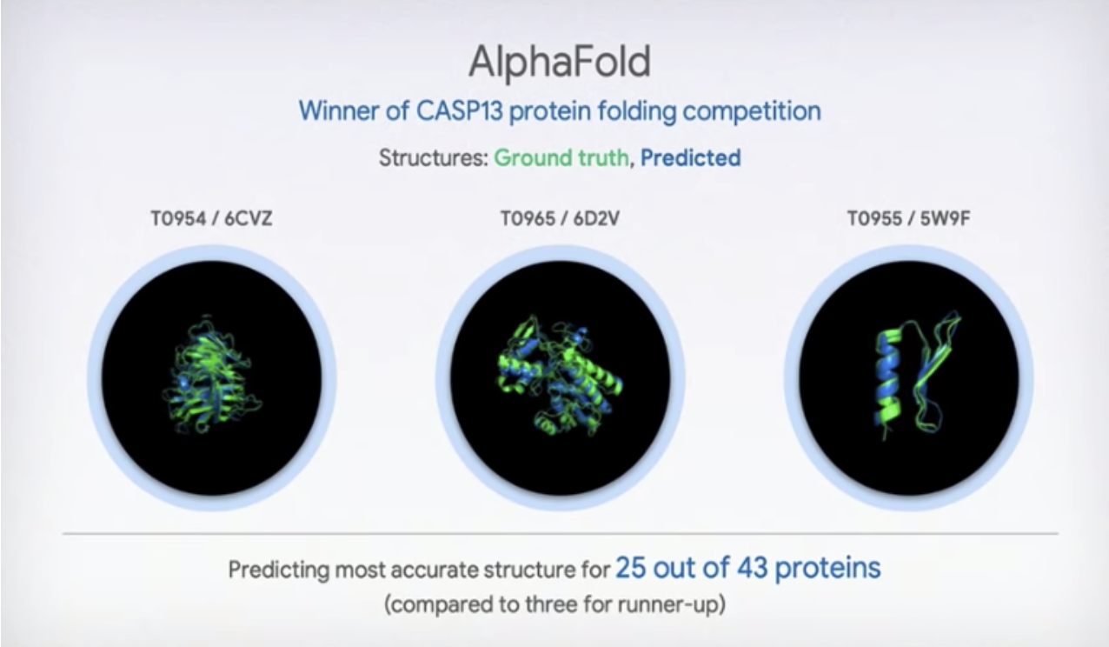
机器学习两类代表：AlphaGo versus AlphaFold
Mastering the game of Go with Deep Neural Networks & Tree Search
AlphaFold: Using AI for scientific discovery
深度学习
有效编码黑白相间围棋的棋面
图神经网络
有效编码空间隐式结构
强化学习
助力做出长时间序贯决策
注意力模型
在输入和输出空间之间建立联系
蒙特卡洛树搜索
支持从浩渺样本空间中采样
物理建模
蛋白质物理结构模拟与仿真
根据围棋比赛棋局（约2500万）学习落子策略
根据氨基酸序列（18万左右）
预测蛋白质三维空间结构

Slide 16
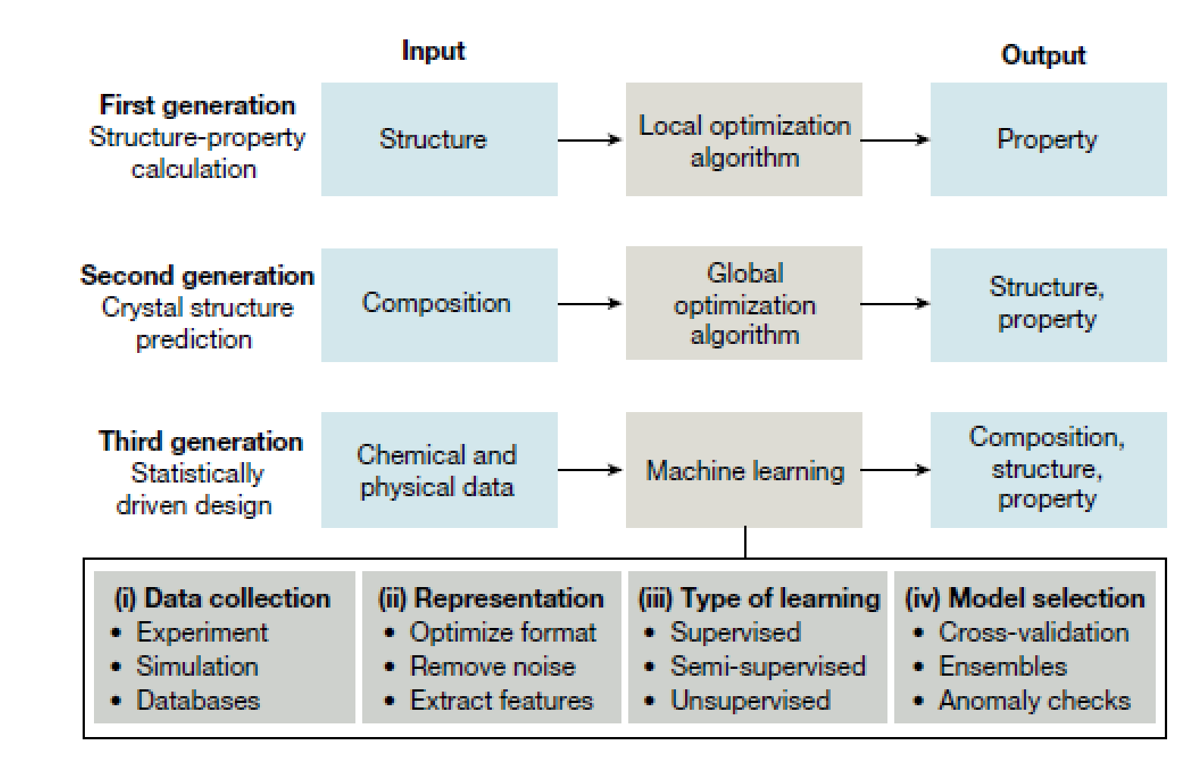
科学计算：AI+X驱动科学发现
Machine learning for molecular and materials science, Nature, 2018

Slide 17
科学计算对人工智能模型的要求
Domain-Aware Scientific Machine Learning
领域相关问题的求解（化学、农业、生物和医学等）
Physical-modeling
物理世界基本规律、可解释性、稳健和Universal
科学计算
Learning to learn
面向科学发现的人在回路、数据驱动、知识引导等计算范式
Complicated system
维数灾难与复杂动力学困境（数值方法、简化模型、多尺度模型）

Slide 18
面向科学计算的大数据智能机器学习：相互促进
AI for Scientific Computing
Scientific Computing for AI
建立
物理模型
构建可计算物理模型（如湍流、分子动力场、物理过程等参数化模型）
设计
求解算法
在神经网络、强化学习等高效求解或映射算法中融入领域知识（如偏微分方程、约束求解、自动参数寻优等工具和方法）
研制
加速硬件
研制定制任务的加速硬件（如AI计算单元、智能网卡、异构众核、AI处理器等）

Slide 19
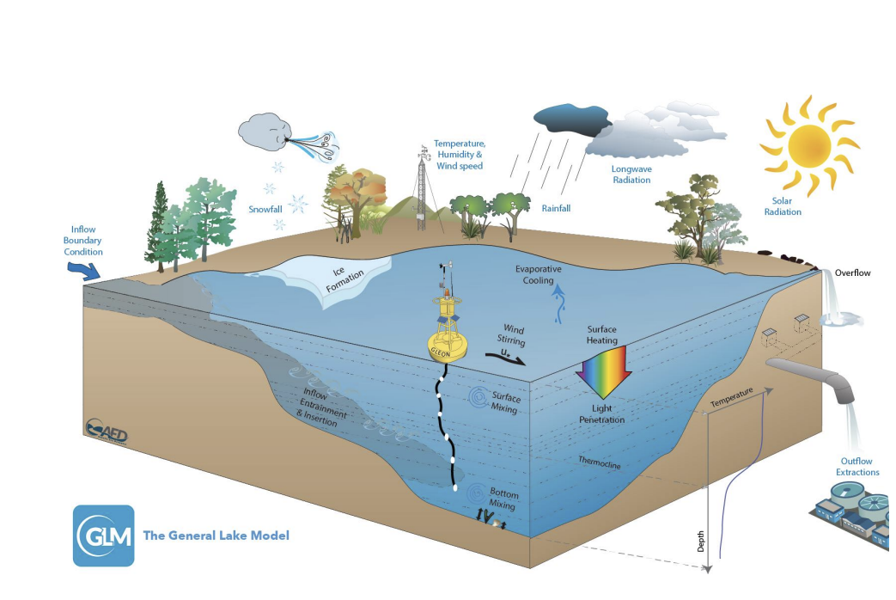
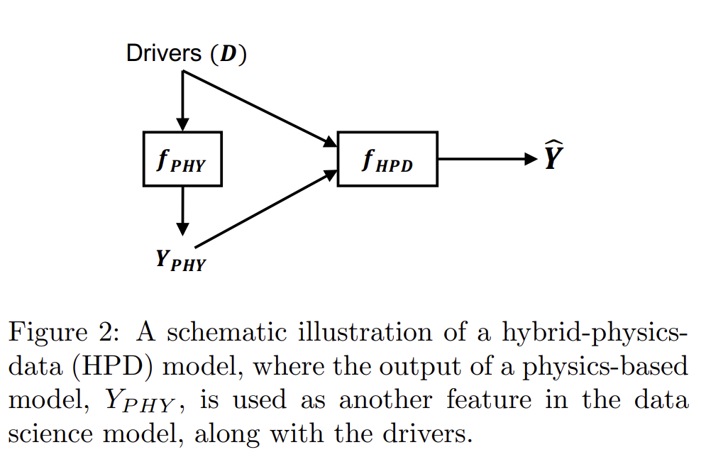
面向科学计算的大数据智能机器学习：人工智能促进科学计算
AI for Scientific Computing
Scientific Computing for AI
神经网络的损失函数 (i.e., MSE, SSE) 及其优化方法 (i.e., 梯度下降，随机梯度下降等) 可加入或嵌构入物理约束信息
PINN (physics-informed neural networks)：物理建模方程参与科学计算
对所表达的物理量自动微分，通过空间、边界、初值处样本损失函数优化网络参数，需要较多的样本点保证解精度且泛化性较差
Data+Neural Netowrks + Physical Laws
鱼类养殖中水温控制：温度、密度和水深之间的物理关系被用来设计损失函数，从而使用科学知识指导神经网络构建和学习

Slide 20
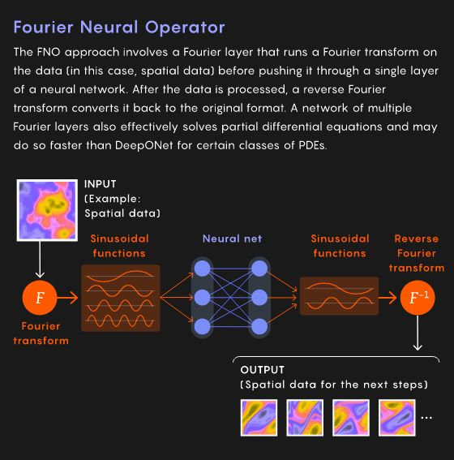
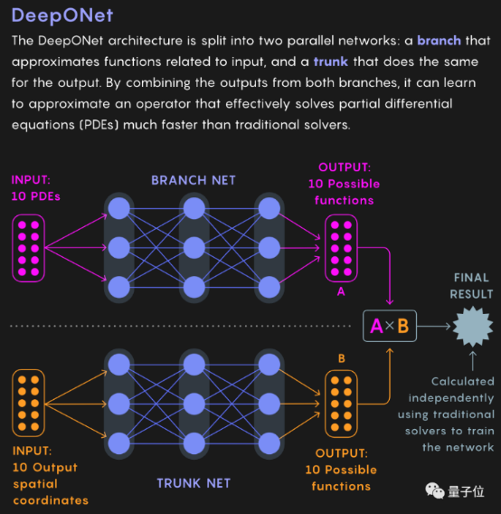
面向科学计算的大数据智能机器学习：科学计算促进人工智能
AI for Scientific Computing
Scientific Computing for AI
从数据出发学习映射函数、而不是直接给出数学模型（如刻画物理世界的偏微分模型）：傅立叶神经算子（FNO） 、深度算子网络（DeepONet）等，建立了从函数到函数的映射过程（神经算子）
建立精确刻画交通、湍流和疾病传播等复杂系统的动力学偏微分方程异常困难。但是，在大量数据可供学习情况下，可通过神经算子来学习这个方程（映射）。

Slide 21
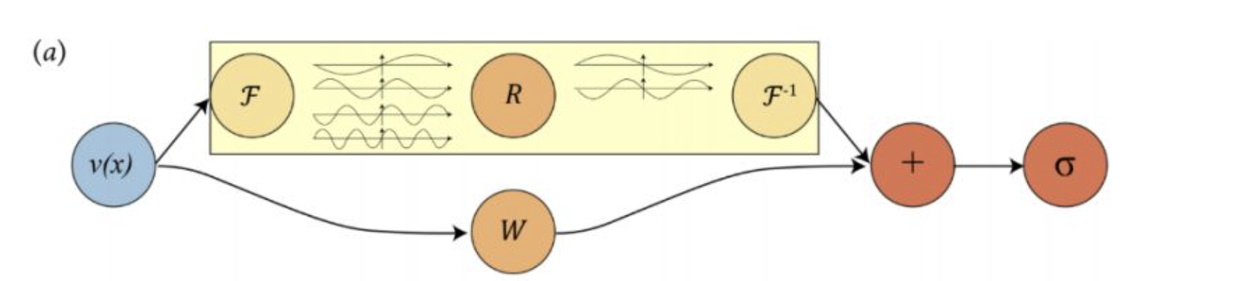
面向科学计算的大数据智能机器学习：科学计算促进人工智能
数据驱动学习所得神经算子集
傅里叶变换
线性高频滤波器
傅里叶逆变换
科学计算数据
（湍流、化合物、时序数据等）
傅里叶神经算子
映射矩阵
高效建模
机制
高效优化
方法
面向科学计算的机器学习系统平台

Slide 22
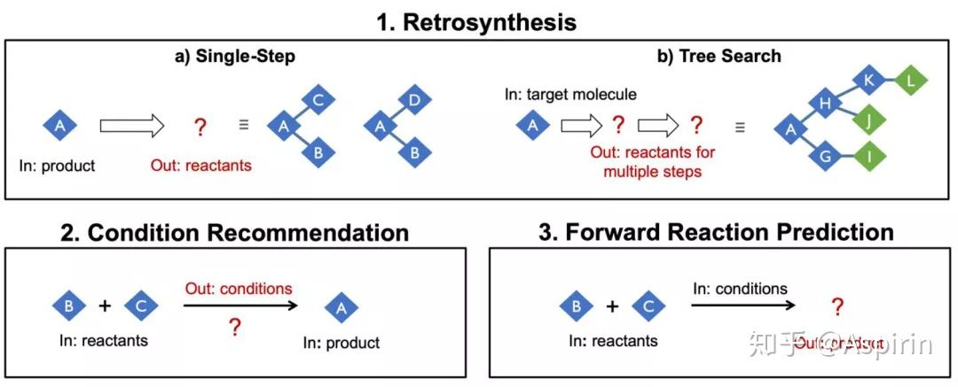
面向科学计算的机器学习：多步化学逆合成（ retrosynthesis）
单步逆溯源
多步逆溯源
反应条件
预测
反应结果
预测

Slide 23
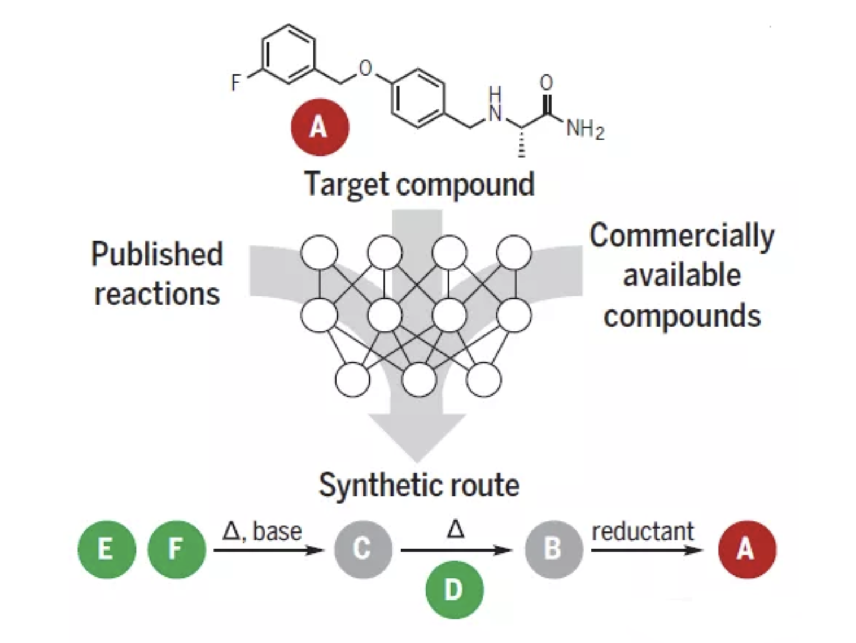
面向科学计算的机器学习：多步化学逆合成（ retrosynthesis）
单步逆合成预测
模板法
模板数量庞大且提取困难，结果较为准确
非模板法
泛化性能较好，结果可能不符合规则
通过transformer的序列学习
多步逆合成搜索
蒙特卡洛树搜索
将逆合成问题抽象为搜索问题
搜索树层数少宽度大
强化学习
剔除部分不符合规则的反应
搜索空间
不同反应类型使用不同方法
单步预测与多步搜索联合训练
价值反馈
Segler, Marwin HS, Mike Preuss, and Mark P. Waller, Planning chemical syntheses with deep neural networks and symbolic AI, Nature 555.7698 (2018): 604-610
模板法+蒙特卡洛树搜索
在单步或两步预测有效且仅限于已知反应，多步预测过于复杂尚无法直接应用于工业生产

Slide 24
面向科学计算的机器学习：多步化学逆合成（ retrosynthesis）
AI逆合成路径搜索框架：整合机器学习和采样搜索的数据驱动下药物合成算法框架：
单步逆向反应生成模型：基于自动模版筛选和匹配，生成所有可以得到目标产物的单步化学反应
单步正向可行判断模型：基于Moleculer Transformer（MT）的单步化学反应可行性概率判断模型。
蒙特卡洛树搜索策略模型：基于蒙特卡洛树搜索（MCTS）的多步逆合成路径搜索模型。
第一次内部测试结果：一共五十题，四十六题搜索出合成路径（解答率为92%），人工评分大于八分（满分十分）为三十七题。
待合成产物
单步逆向
单步反应集合
否
是
单步正向
是否都在原料库？
路径评价排序
多步路径集合
策略搜索
可行反应集合
AlphaMol

Slide 25
面向科学计算的机器学习：人工智能辅助化学分子设计与合成
化学预训练
利用化学反应和化合物的表达式进行预训练，得到能描述化合物的化学性质的编码“大脑”
多步逆合成
利用预训练模型生成单步逆合成反应，通过蒙特卡洛树搜索寻找多步合成路径
化学知识图谱
利用预训练模型构建化学反应知识图谱，以进行可解释的分子设计和化学反应描述
化学分析设计与合成人机大赛（浙江大学上海高等研究院—药明康德）

Slide 26
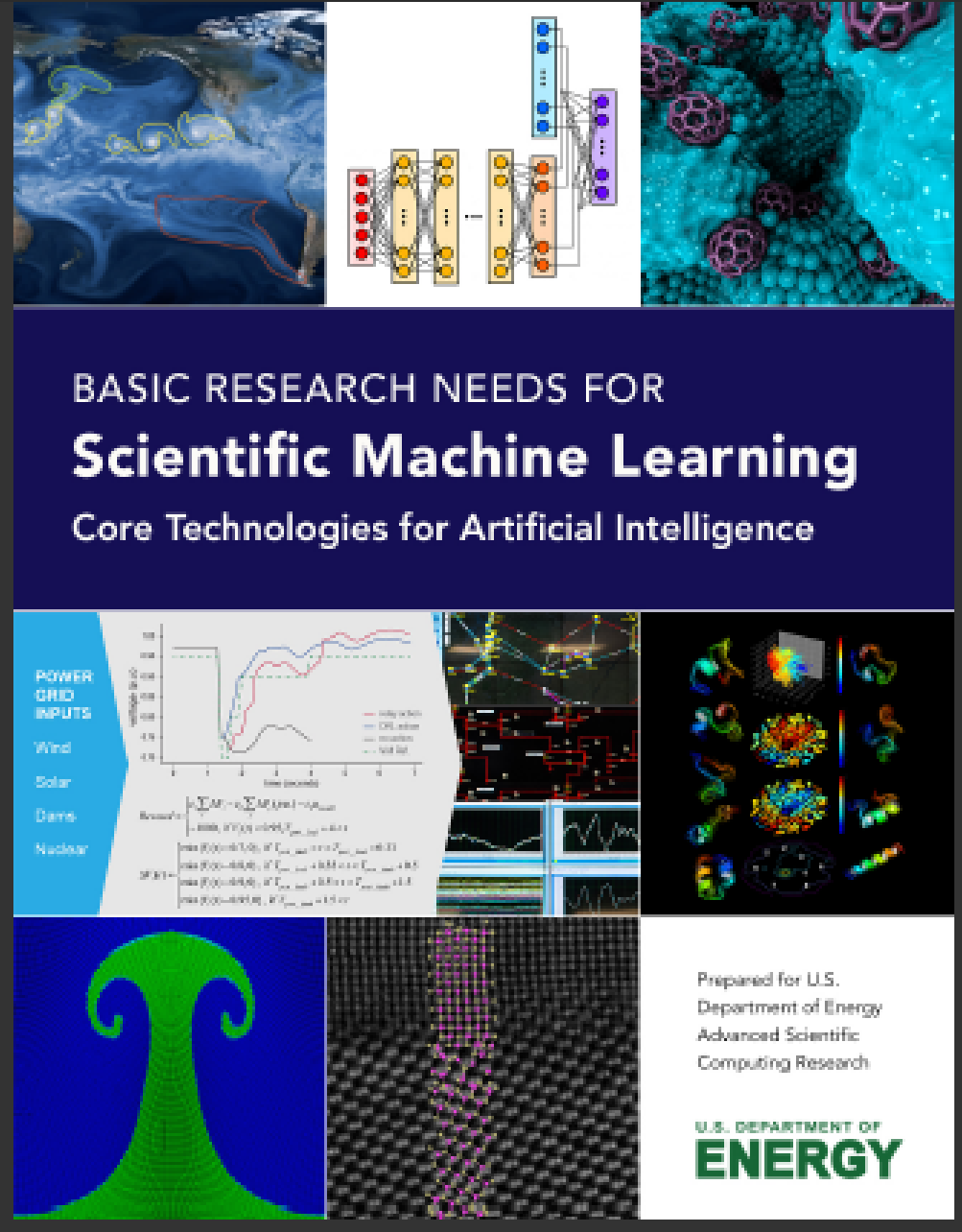
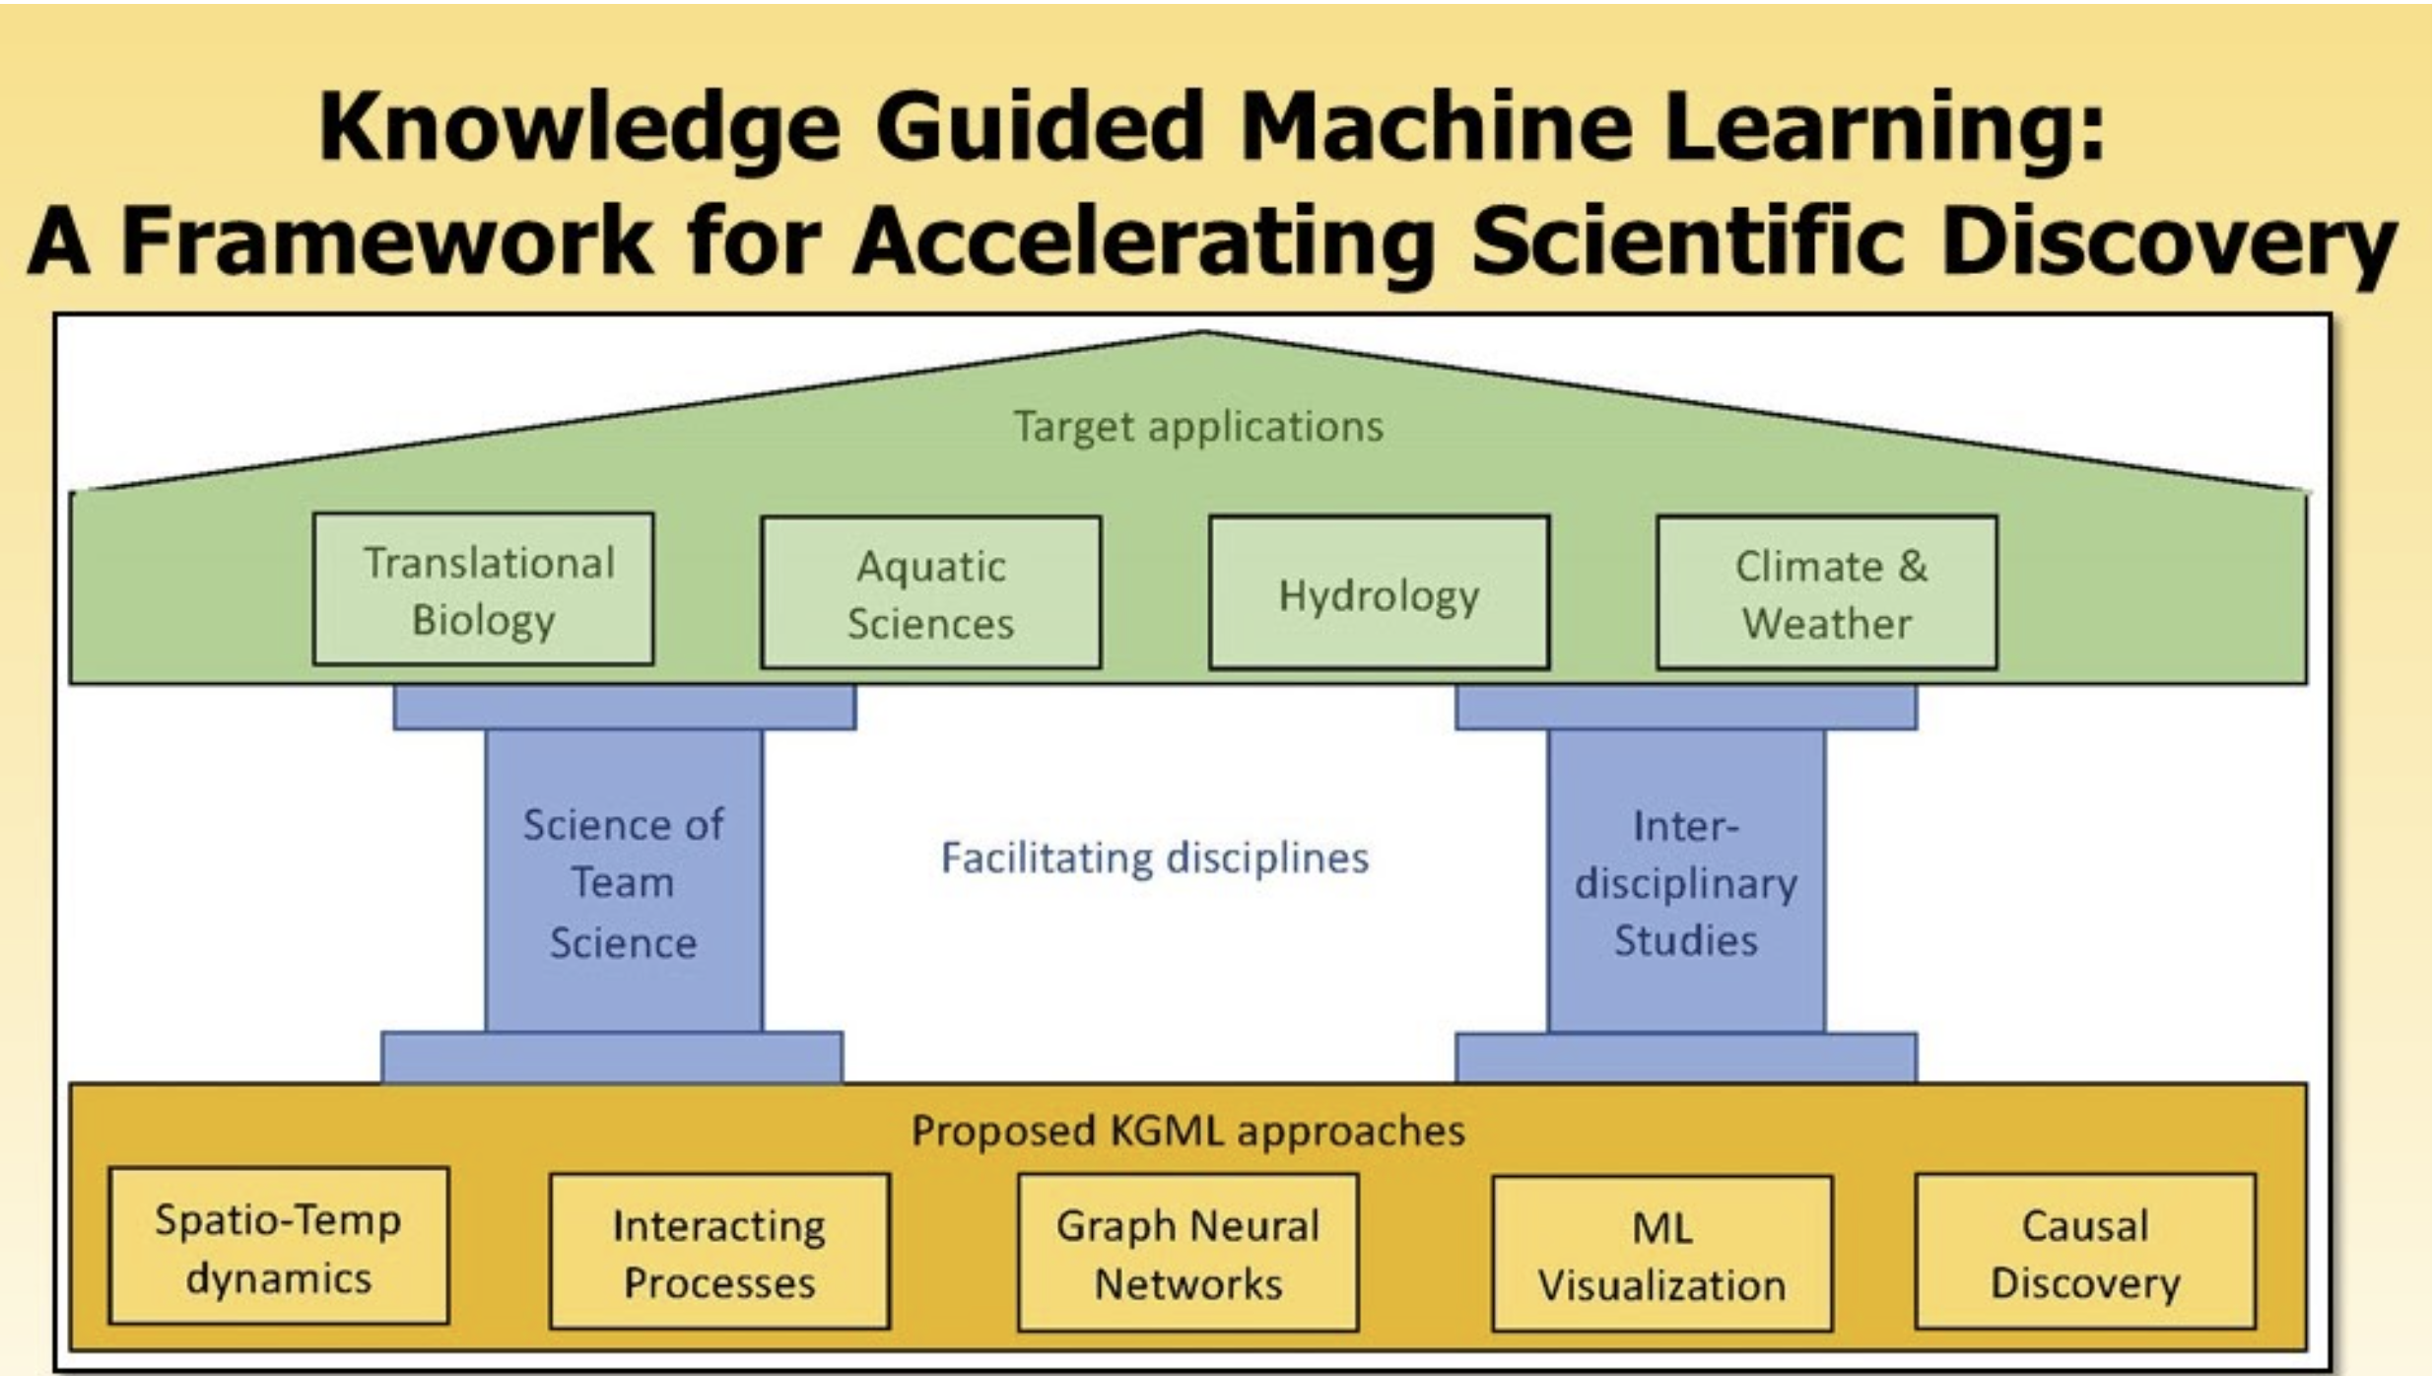
总结：AI+X驱动科学发现
美国能源部
美国国家自然科学基金会

Slide 27

总结：AI+X驱动科学发现
科学发现
回归和分类
领域科学计算
（知识、物理模型和数据等）
机器学习模型
（CNN、LSTM、Reinforcement learning 等）

